Slide 1
PAINEL DE ADMINISTRAÇÃO
Tema 6

Slide 2
CONTEÚDO
DIAGRAMA DE CASOS DE USO
DIAGRAMA DE CLASSES
ESCOPO
APLICAÇÃO DO SOLID
Responsabilidades do painel de administração
Princípios SOLID aplicados no projeto
SPA E SOA
ARQUITETURA – FRONT END
Motivação e escolha
Demonstração do Front End e sua arquitetura
ARQUITETURA – BACK END
Casos de uso do painel de administração
Demonstração do Back End e sua arquitetura
DESIGN PATTERNS
Classes do painel de administração
Um padrão de projeto para cada integrante

Slide 3


01
Escopo do Tema

Slide 4
ESCOPO
DASHBOARDS
PROMOVER ADM
BANIR/DESBANIR
AUDITAR DADOS
Visualizar dados relevantes do sistema de maneira visual, como Jogadores, Cartas e Trocas
Definir outros usuários como administradores
Alterar o estado de um usuário para ‘Banido’
Manter um histórico das informações trafegadas no sistema

Slide 5
02
Padrão Arquitetural

Slide 6
SPA & SOA

Slide 7
03
Diagrama de Casos de Uso

Slide 8
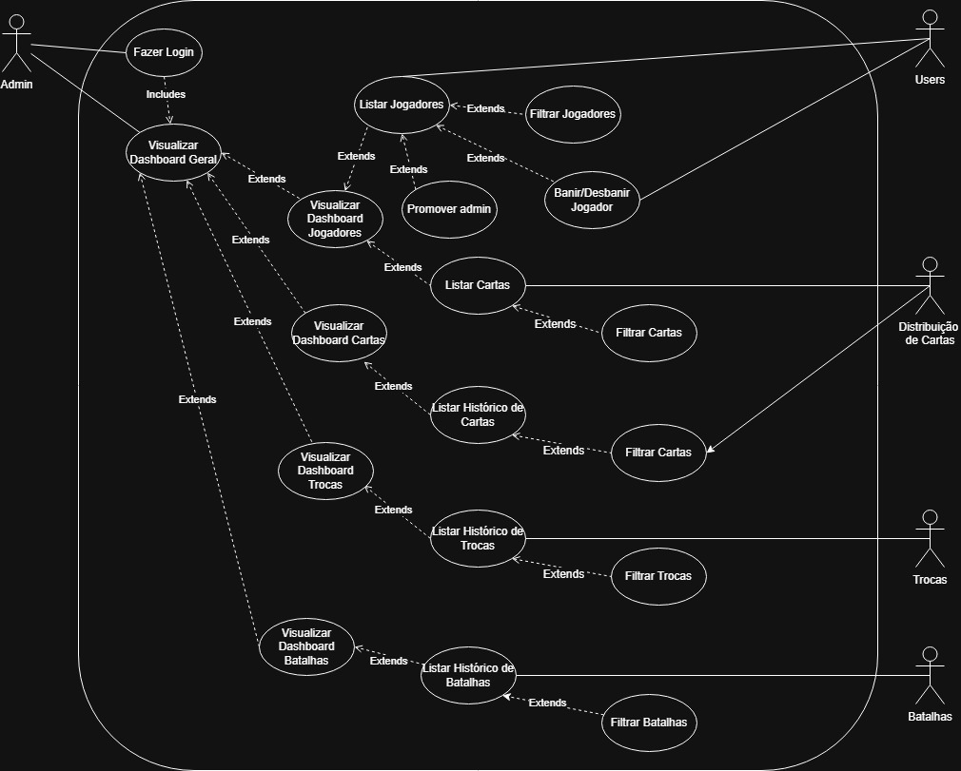

Slide 9
04
Diagrama de Classes

Slide 10
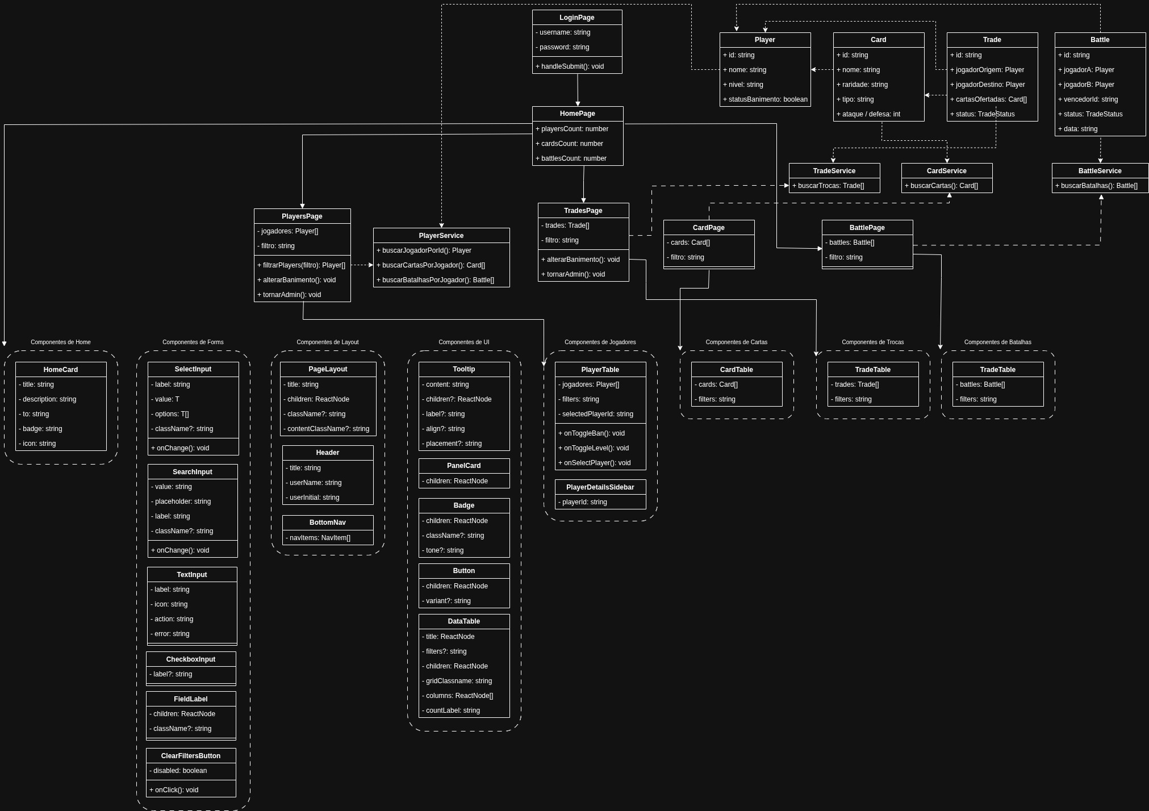

Slide 11
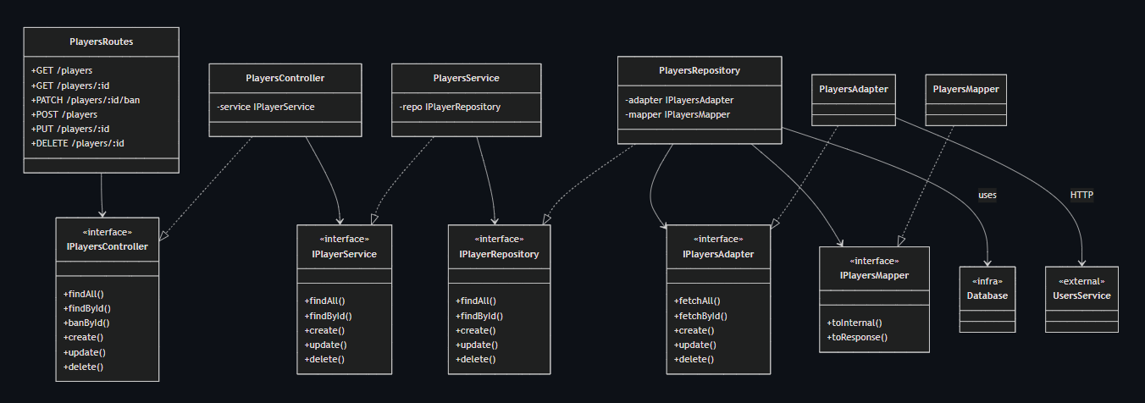
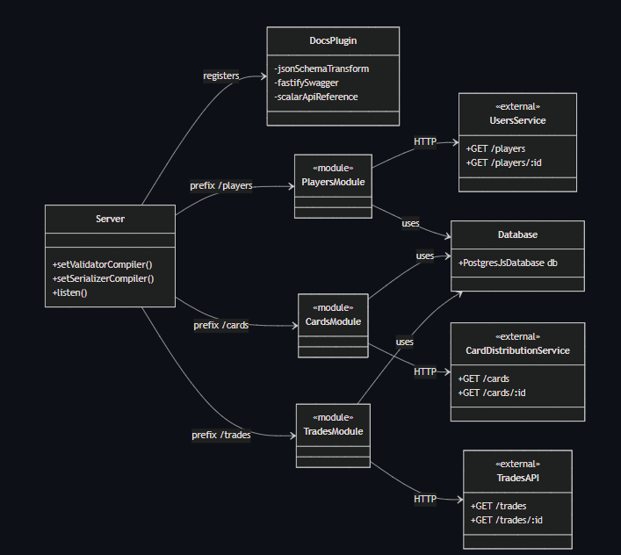
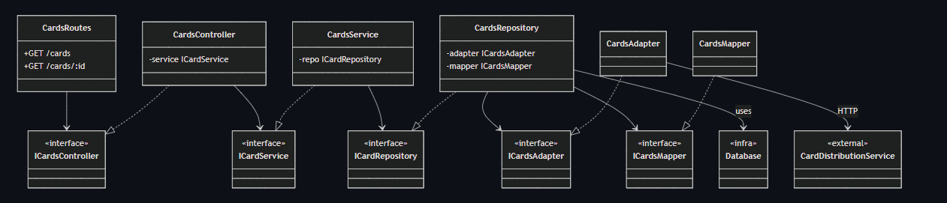
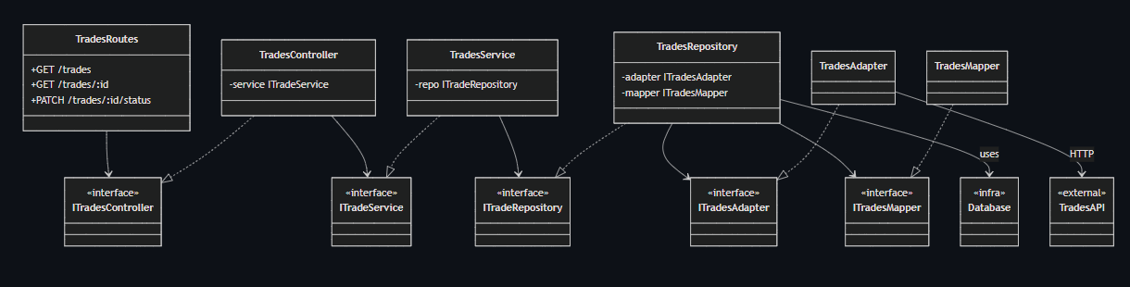

Slide 12
05
Aplicação do SOLID

Slide 13
SOLID
SINGLE RESPONSIBILITY
S
I
INTERFACE SEGREGATION
Praticado no projeto como um todo, pois as classes estão bem divididas quanto às suas responsabilidades. Cada serviço, controller e página possui um único propósito definido.
Não implementamos interfaces, mas futuramente seria interessante utilizadas para evitar a dependência direta entre controllers e services.
O
OPEN/CLOSED
D
DEPENDENCY INVERSION
Não usado. Poderia ser aplicado no CardService, por exemplo, permitindo adicionar novos tipos de carta sem modificar o código existente apenas estendendo seu comportamento.
Não implementado. Com a criação de interfaces, os módulos de alto nível passariam a depender de abstrações em vez de classes concretas, reduzindo o acoplamento.
L
LISKOV SUBSTITUTION
Não usado. Poderia ser pensado caso existisse um AdminPlayer derivando de Player, garantindo que ele pudesse substituir o pai sem quebrar o sistema.

Slide 14
06
Front End

Slide 15
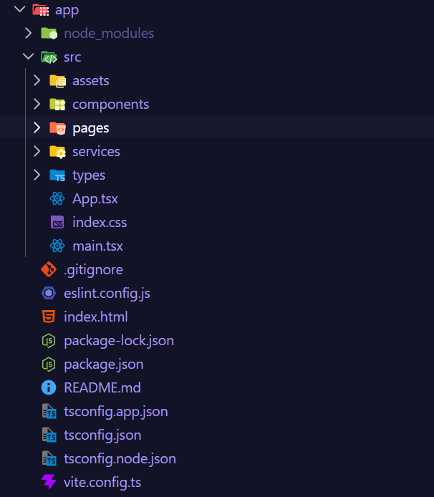

Slide 16
07
Back End

Slide 17
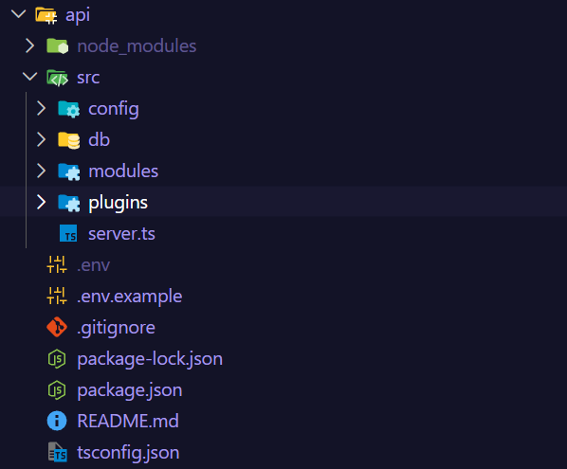

Slide 18
08
Design Patterns

Slide 19
FACADE

Slide 20
COMPOSITE

Slide 21
TEMPLATE METHOD

Slide 22
ADAPTER

Slide 23
SINGLETON

Slide 24
BROKER

Slide 25
OBRIGADO!
Bruno Quirino
Felipe Ribeiro
Gabriel Gazotti
Juliano Aleixo
Maria Vitória Costa
Tobias Pereira
Please keep this slide for attribution.

